Slide 1

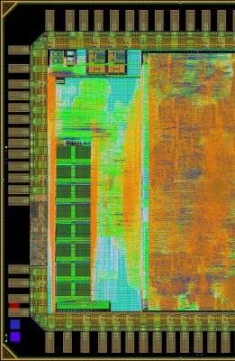
Training RNN on a RISC-V Multi-Core MicroController
Francesco Conoscenti
Relatore: Prof. Luca Benini
Correlatori: Dott. Manuele Rusci
Davide Nadalini
Alberto Dequino
Notes:
1

Slide 2
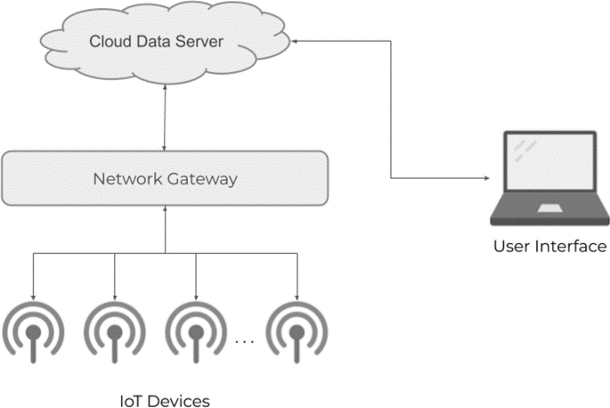
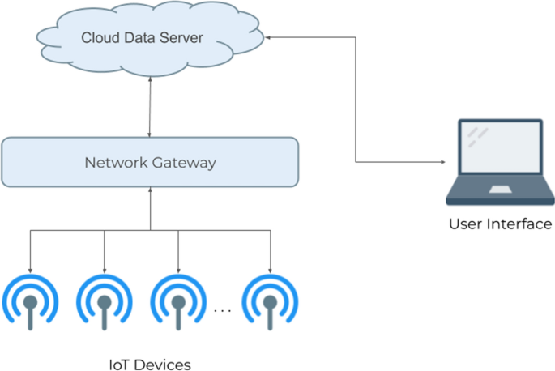

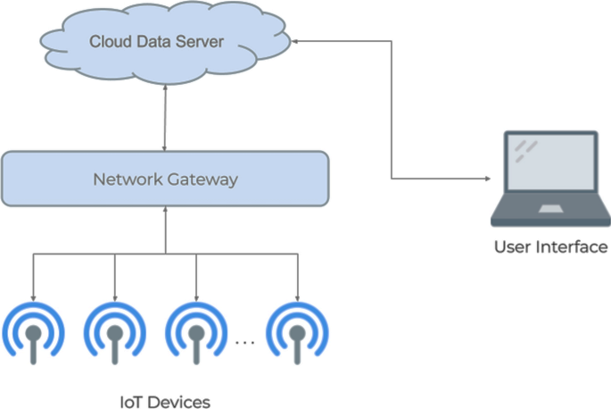
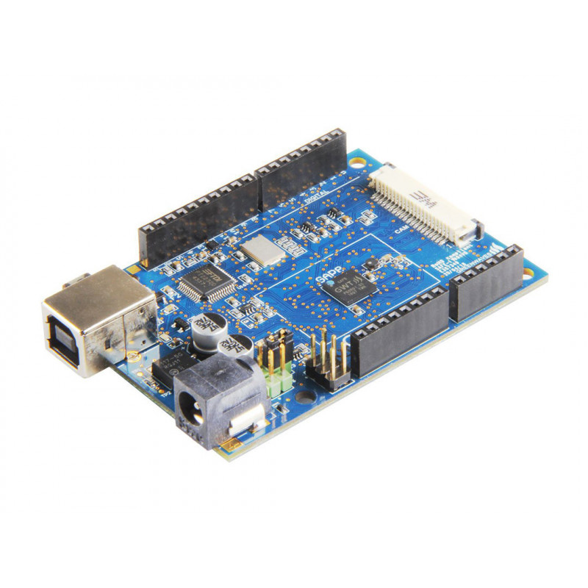
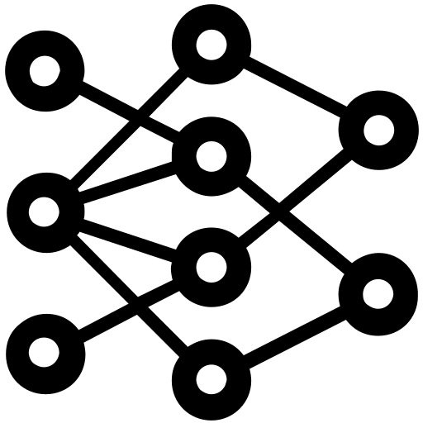

Introduzione
AI è utile per analizzare i dati provenienti da IoT.
Spostamento dei modelli di DL direttamente sugli edge nodes.
L’uso efficiente dei microcontrollori è fondamentale
Il processo di Learning è eseguito ancora su server in Cloud.
DL Model
Cloud
IoT Devices
Data
2

Slide 3
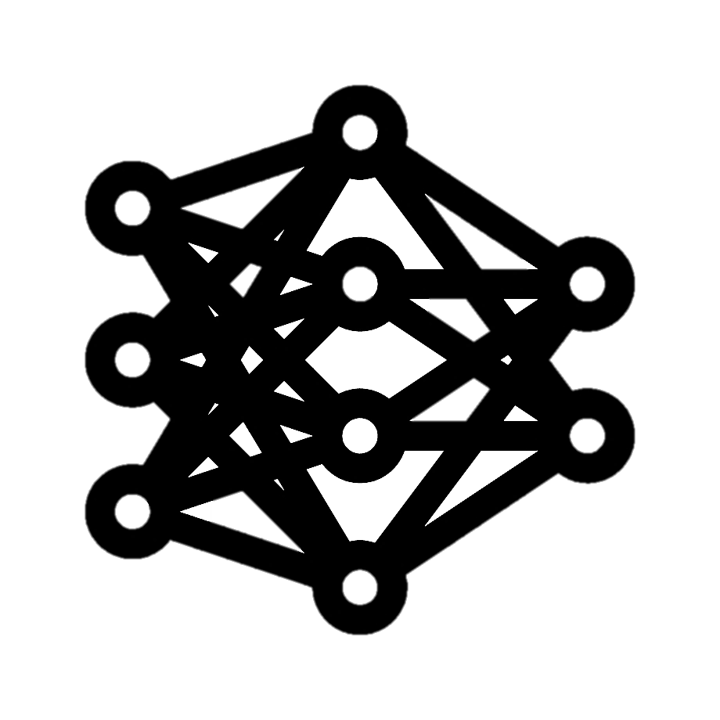

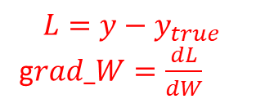
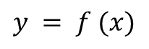
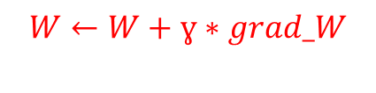
Obiettivo
IoT,
Embedded Sysytems
On-Device Learning:
sviluppo di algoritmi di Learning su MicroControllori.
Deep Learning
On-Device Learning
Forward
Decisione
$$y = f (x)$$
Eseguire Forward e Backward sui dati in Loco.
$$L=y−y_{true}$$
g$rad_W=\frac{dL}{dW}$
Backward
$$W←W+ɣ∗grad_W$$
3

Slide 4

Contributo della Tesi
Analisi workload di Recurrent Neural Network (RNN)
Implementazione GM di RNN in Pytorch
Implementazione modello RNN in PULP
Testing performance
Analisi risultati
4

Slide 5

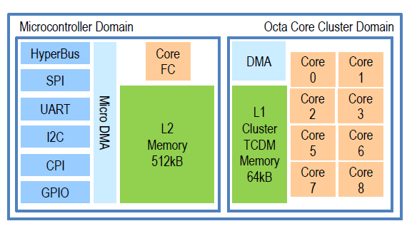

PULP
PULP (Parallel Ultra-Low Power) è una piattaforma efficiente energeticamente adatta agli edge nodes
PULP-TrainLib è la prima libreria di training open-source per MCU multi-Core RISC-V.
5

Slide 6

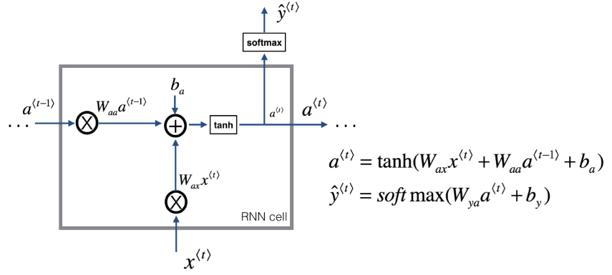

RNN
,
Hidden State
,
x
Input
$$grad_Wx=\left(\left(1−a^{<t>2}\right)∙grad{_a}^{<t+1>}\right)×x^{<t−1>})$$
$$grad_Wa=\left(\left(1−a^{<t>2}\right)∙grad_a^{<t+1>}\right)×a^{<t−1>}$$
$$grad_a^{<t>}=\left(1−a^{<t>2}\right)∙\left(a^{<t+1>}×Wa\right)$$
6
Notes:
6

Slide 7
Primitive su PULP
Forward
for(timestep = 0; timestep < RICORS; timestep++)
out1 = matmul( Wx, Input[timestep])
out2 = matmul( Wa, hiddState[timestep])
hiddState[timestep+1] = tanh(out1 + out2)
Backward
for(timestep = RICORS; timestep > 0; timestep--)
grad=(1-hiddState[timestep]^2) * grad_hiddState[timestep+1]
grad_Wx = matmul( grad, Input[timestep-1])
grad_Wa = matmul ( grad, hiddState[timestep-1])
der_next = ( 1-hiddState[timestep]^2)
grad_hiddState [timestep]=der_next*matmul(grad_hiddState[timestep+1], Wa)
=
=
Si considerano i risultati del GM sviluppato in Pytorch come ‘benchmark’ per validare il modello in PULP.
GM
7
Notes:
7

Slide 8
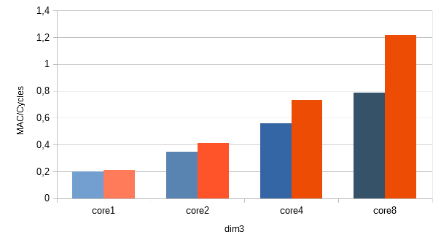
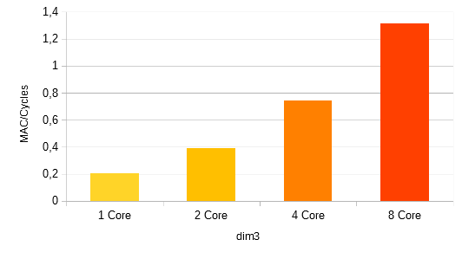
Risultati
 | dim3
(input,output,RICORS) | (50, 50, 50)
tanhf
Parallel faster tanh
X 5,8
MAC/Cycles
X 6,5
MAC/Cycles
X 4
dim3
dim3
Forward
Backward
L’esecuzione Multicore diminuisce il tempo di computazione perchè il carico è distribuito su più core.
8
Notes:
8

Slide 9
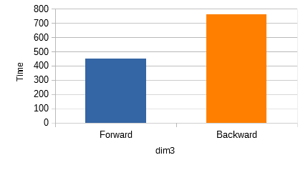
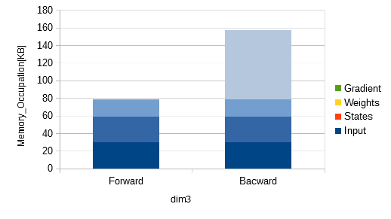
Risultati
Latenza
Memoria
750µs
160KB
Time[µs]
450µs
Memory_Occupation[KB]
80KB
Forward
Backward
Forward
Backward
dim3
dim3
Il Backward rispetto al Forward
Latenza +65%
Memoria +100%
9
Notes:
9

Slide 10

Conclusioni
Le performance migliorano aumentando le dimensioni della rete e il numero di core.
I risultati ottenuti sono approssimabili con i valori teorici calcolati.
Il test evidenzia la possibile implementazione del modello su reali edge devices.
Grazie per l’attenzione

